Slide 1


Open Roundtable
Modulo Jean Monnet PROHTECT
IL FUTURO DELL’APPROCCIO ONE HEALTH: SFIDE GIURIDICHE E PROSPETTIVE
18 settembre 2025

Slide 2

ONE HEALTH NELLA LEGISLAZIONE
Nei documenti di policy e nella normativa dell'UE, stanno emergendo riferimenti sempre più precisi all’approccio OH, ora descritto anche come un principio guida vincolante nel perseguimento di obiettivi generali e specifici in materia di salute, che devono essere perseguiti “in conformità con l'approccio One Health” (es. Regolamento EU4Health 2021/522).

Slide 3
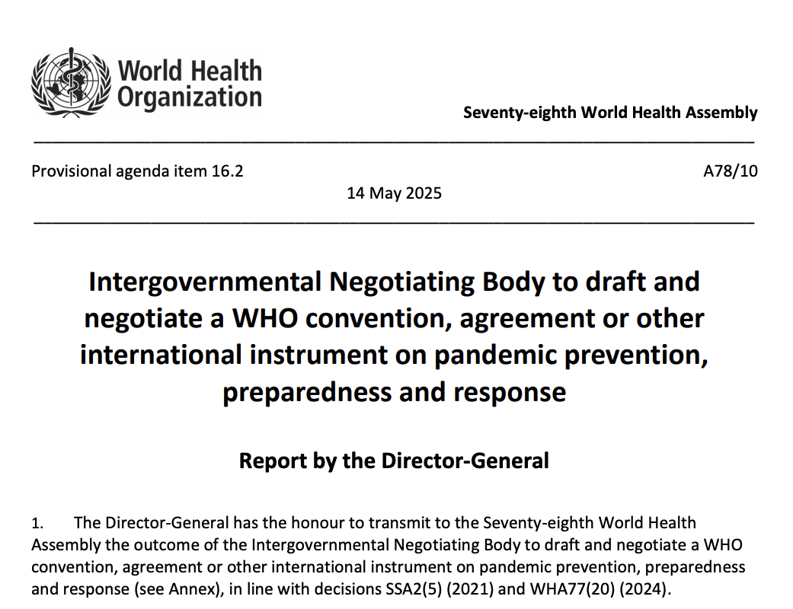
Il TRATTATO INTERNAZIONALE SULLE PANDEMIE
(78 assemblea OMS Maggio 2025)
Art. 1 Definizioni
“Approccio One Health” significa un approccio integrato e unificante che mira a bilanciare e ottimizzare in modo sostenibile la salute delle persone, degli animali e degli ecosistemi. Riconosce che la salute degli esseri umani, degli animali domestici e selvatici, delle piante e dell’ambiente nel suo complesso (inclusi gli ecosistemi) è strettamente connessa e interdipendente.

Slide 4
Art. 5 One Health
1. Le Parti si impegnano a promuovere un approccio One Health per la prevenzione, la preparazione e la risposta alle pandemie, riconoscendo l'interconnessione tra persone, animali e ambiente, in modo coerente, integrato, coordinato e collaborativo tra tutte le organizzazioni, i settori e gli attori rilevanti, tenendo conto delle circostanze nazionali.
2. Le Parti si impegnano a identificare e affrontare i fattori che determinano le pandemie e l’emergere o il riemergere di malattie all’interfaccia tra esseri umani, animali e ambiente, attraverso l’introduzione e l’integrazione di interventi nei pertinenti piani di prevenzione, preparazione e risposta alle pandemie.

Slide 5
Art. 5 One Health
3. Ciascuna Parte, in conformità con il proprio contesto nazionale, protegge la salute umana, animale e vegetale, con il supporto dell’OMS e di altre organizzazioni internazionali competenti, mediante:
(a) l’attuazione e la revisione periodica delle politiche e strategie nazionali pertinenti che riflettano un approccio One Health in relazione alla prevenzione, preparazione e risposta alle pandemie;
(b) la promozione di un coinvolgimento effettivo e significativo delle comunità nello sviluppo e nell’attuazione di politiche, strategie e misure per prevenire, rilevare e rispondere ai focolai epidemici;
(c) la promozione o l’istituzione di programmi congiunti di formazione e aggiornamento continuo, secondo l’approccio One Health, per il personale sanitario attivo nei settori della salute umana, animale e ambientale, al fine di sviluppare competenze, capacità e abilità rilevanti e complementari.
4. Le modalità, i termini, le condizioni e gli aspetti operativi dell’approccio One Health saranno ulteriormente definiti in uno strumento che tenga conto delle disposizioni del Regolamento Sanitario Internazionale (2005) e che sarà operativo entro il 31 maggio 2026.

Slide 6
LE SFIDE APERTE E IL RUOLO DEL DIRITTO
Nonostante la maggiore attenzione ricevuta da dopo la pandemia, permangono ancora sfide significative per trasformare questo approccio da semplice concetto a un sistema operativo concreto, basato sull’interconnessione dei tre pilastri: salute umana, animale e ambientale.
Carenza di dibattito sul ruolo del diritto nel rendere operativo l’approccio OH

Slide 7

LE TAPPE VERSO PROHTECT
Attività formativa
One Health: la tutela della salute oltre i confini nazionali e disciplinari
Convegno – Roma Tre
One Health: la tutela della salute oltre i confini nazionali e disciplinari
Volume
One Health: la tutela della salute oltre i confini nazionali e disciplinari. Per un approccio olistico alla salute umana, animale e ambientale
2024
Da A.A. 2021-2022
26 aprile 2022
2022
Modulo Jean Monnet - PROHTECT

Slide 8

PROHTECT
Perché PROHTECT?
PROHTECT è un Modulo Jean Monnet (triennale)
Si propone di affrontare le lacune esistenti nella piena attuazione dell’approccio One Health, offrendo una prospettiva multidisciplinare e innovativa che inquadra il diritto come strumento fondamentale per dare concretezza all’approccio One Health.

Slide 9

PROHTECT
OH oltre le malattie infettive: l’approccio OH offre una nuova prospettiva per modellare politiche in grado di rispondere alle sfide di un futuro sostenibile per il pianeta e i suoi abitanti, andando oltre la gestione delle malattie infettive emergenti e riemergenti.
Innovazione metodologica L’innovazione dell’approccio OH risiede nella metodologia per la sua attuazione, che richiede meccanismi di coordinamento, comunicazione, collaborazione e rafforzamento delle capacità.
QUATTRO INTUIZIONI

Slide 10
PROHTECT
3. Strumenti organizzativi e procedimentali come chiave per “mettere in pratica” l’approccio OH: l’azione sistematica necessaria per affrontare le minacce alla salute che si pongono all’interfaccia tra uomo, animale e ambiente deve basarsi su misure organizzative e procedurali, supportate da istituzioni giuridiche specifiche che, per essere efficaci, trascendono i confini nazionali.
4. Ruolo chiave del diritto UE e del diritto internazionale: Il diritto dell’UE e del diritto internazionale devono svolgere un ruolo cruciale nell’operazionalizzazione dell’approccio OH, fornendo le basi concettuali e disciplinari per il suo sviluppo.
QUATTRO INTUIZIONI

Slide 11
PROHTECT – obiettivi
OBIETTIVO DIDATTICO
PROHTECT si dedica ad approfondire la conoscenza e la comprensione dell’approccio OH attraverso un programma di insegnamento mirato a esplorarne le dimensioni giuridiche e interdisciplinari.
OBIETTIVO DI RICERCA
PROHTECT promuove la ricerca interdisciplinare che colma il divario tra studi giuridici, scienze naturali e politiche pubbliche.
OBIETTIVO DI DISSEMINAZIONE
Il progetto si impegna a sensibilizzare sul valore dell’approccio OH e sul suo ruolo nella definizione di politiche sostenibili e inclusive attraverso l’organizzazione di eventi per favorire il dialogo tra accademici, studenti, responsabili politici e il pubblico più ampio.

Slide 12
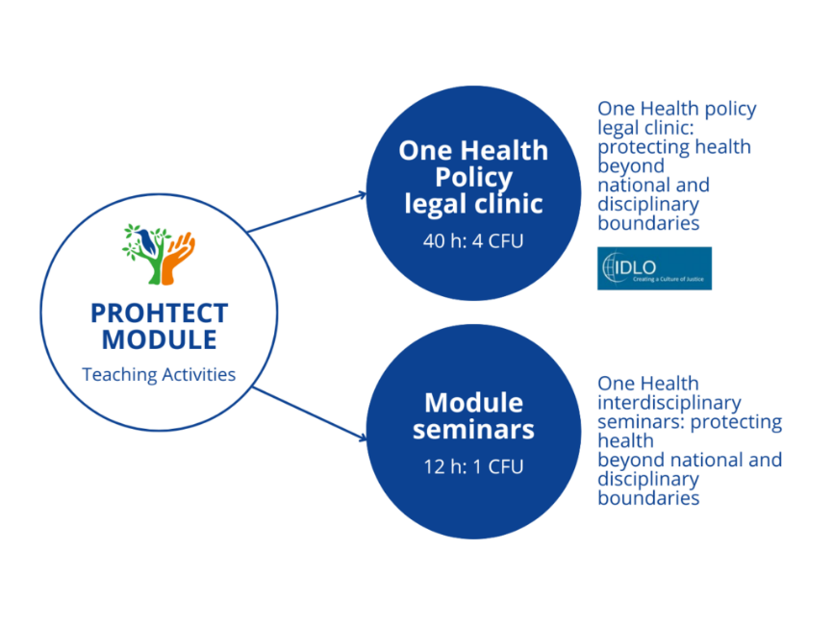
PROHTECT – obiettivi didattici
L’offerta formativa si è articolata su due livelli.
Il primo livello prevede una clinica legale di policy dedicata all’approccio One Health della durata di 40 ore (4 ECTS), realizzata in collaborazione con IDLO – International Development Law Organization
Il secondo livello consiste in un ciclo di seminari interdisciplinari aperti della durata di 12 ore (1 ECTS).
Tutte le attività sono state co-progettate dal corpo docente del Modulo.

Slide 13




PROHTECT – IL TEAM
Non so se utile o se presenti a voc

Slide 14



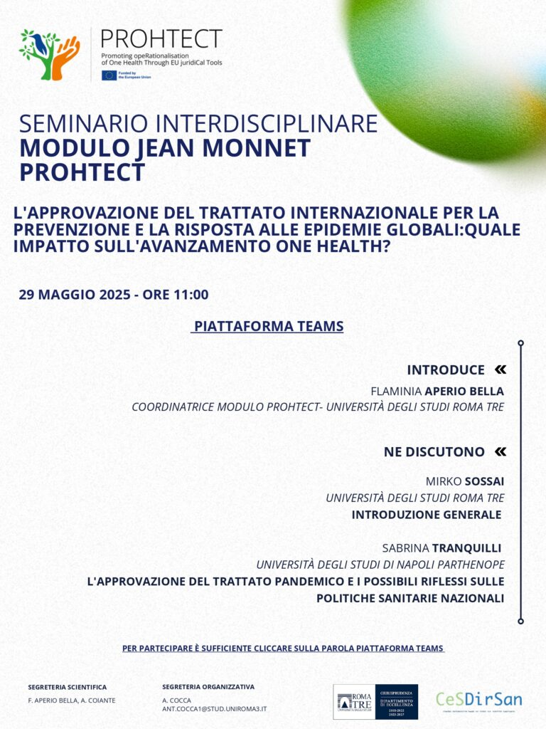


IL MODULO DIDATTICO DI PROHTECT: LE ATTIVITA’
Kick off meeting
6 marzo 2025 e avvio del Modulo didattico
Primo seminario del Modulo - 20 marzo 2025
Secondo seminario del Modulo - 6 maggio 2025
Terzo seminario del Modulo - 20 maggio 2025
Quarto seminario del Modulo - 20 maggio 2025
Paper di resoconto del Kick off meeting

Slide 15
I SEMINARI INTERDISCIPLINARI
Nel corso del primo incontro, Gianandrea Nelli Feroci, rappresentante dell’area Research dell’IDLO – International Development Law Organization, ha offerto agli studenti una panoramica approfondita sui documenti di policy e sul loro ruolo nelle politiche pubbliche. Dopo aver chiarito cosa si intenda per documento di policy, ha analizzato nel dettaglio la struttura e gli obiettivi di un tipo particolare di documento di policy: il policy brief.

Slide 16
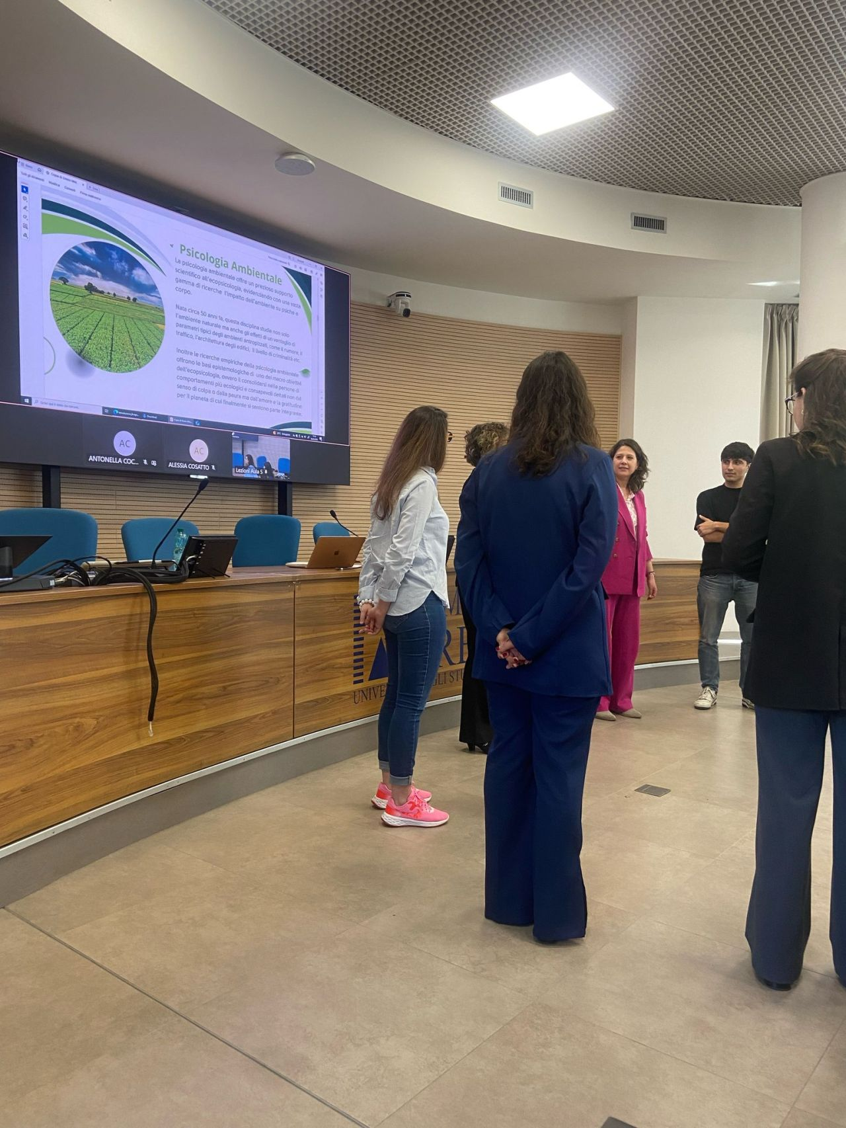
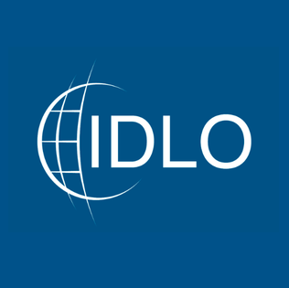
LA CLINICA LEGALE
Come i seminari, anche le lezioni frontali della clinica sono state co-progettate e realizzate in sinergia dal corpo docente del Modulo, afferente al Dipartimento di giurisprudenza di Roma Tre
L’attività pratica di policy è stata co-progettata insieme a IDLO

Slide 17
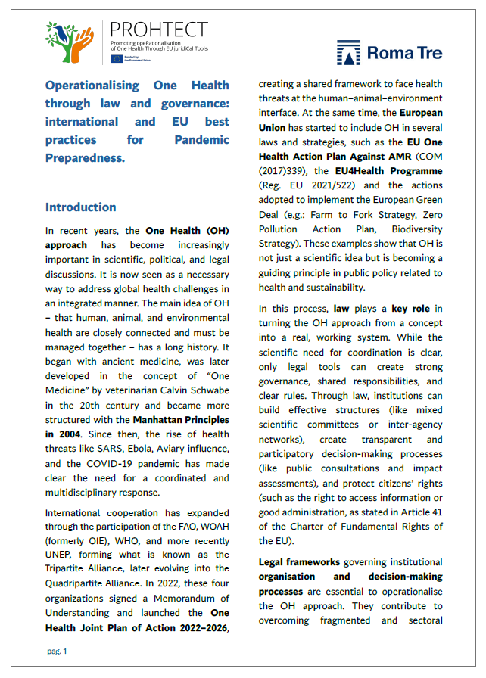
LA CLINICA LEGALE - REPORT FINALE
13 documenti analizzati (internazionali ed europei; hard law e soft law)
Griglia di analisi articolata in 3 aree:
Natura del documento (autorità, valore giuridico, ambito)
Presenza del One Health (espressa-implicita etc.)
Modelli di governance (inclusive governance systems; technically driven governance systems; multilevel governance systems)
Procedura: analisi dei testi → compilazione griglia → confronto → individuazione best practices
Output: identificazione dei modelli ricorrenti, redazione del report finale con allegazione di un set completo di tabelle di analisi

Slide 18
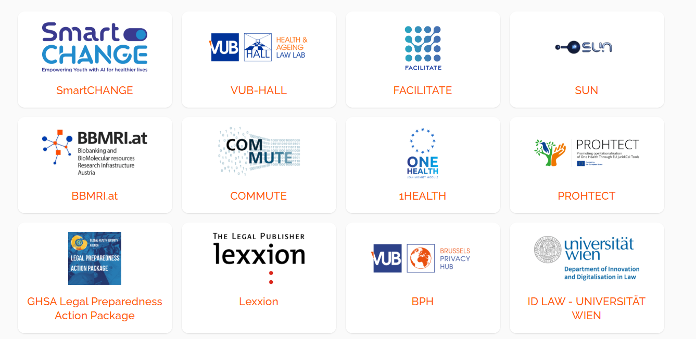

ALTRE INIZIATIVE
PROHTECT è stato partner ufficiale del 3rd Health, Law and Technology Symposium (HELT 2025), organizzato dal VUB’s Health & Ageing Law Lab (HALL).
L’evento - “One Health: Advancing Global Health through Law and Technology” - si è tenuto a Bruxelles il 24 aprile 2025
Il symposium ha rappresentato un’importante occasione di confronto interdisciplinare tra esperti provenienti da diversi ambiti, con l’obiettivo di approfondire le implicazioni giuridiche, etiche e tecnologiche dell’approccio One Health nella governance della salute globale.

Slide 19
UNO SGUARDO AL FUTURO
2025-2027 Prosecuzione delle attività didattiche
2025 Costituzione dell’advisory board
2026 Pubblicazione collettanea dei componenti del corpo docente del Modulo
2027 (e oltre…) Creazione di un Network permanente di ricerca presso il Dipartimento focalizzato sullo studio in prospettiva giuridica dell’approccio One Health

Slide 20

Grazie per l’attenzione https://www.prohtect.eu/

